Slide 1
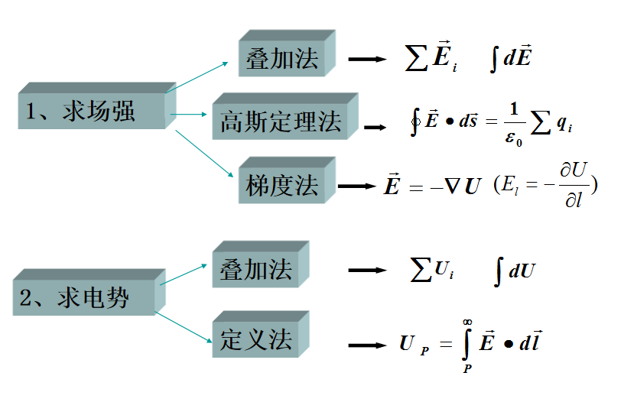

Slide 2
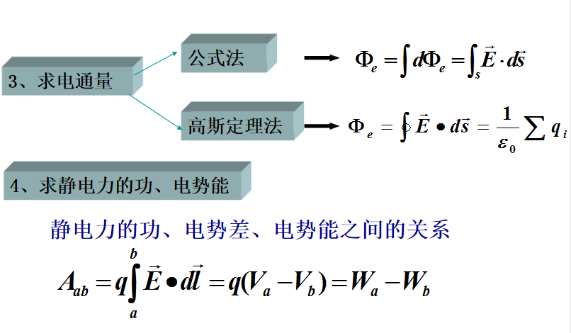

Slide 3
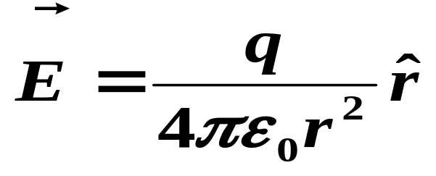
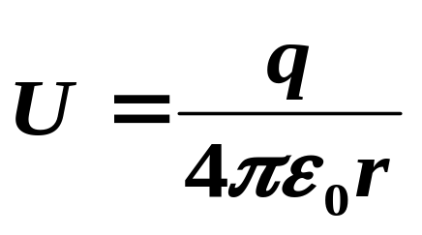
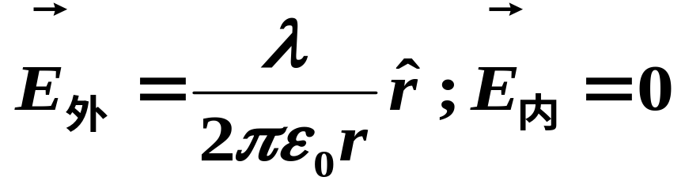
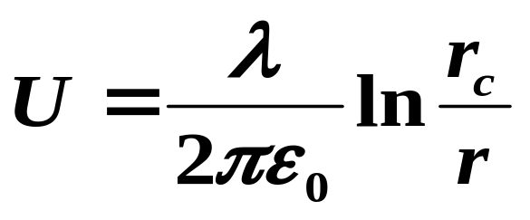
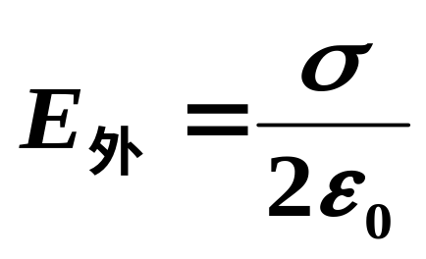
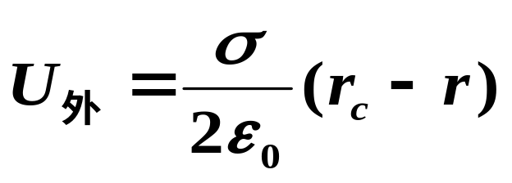
几种典型带电体的电场强度和电势
(1)点电荷及球对称电荷以外空间
(2)无限长均匀带电圆柱面
(3)无限大均匀带平面外

Slide 4
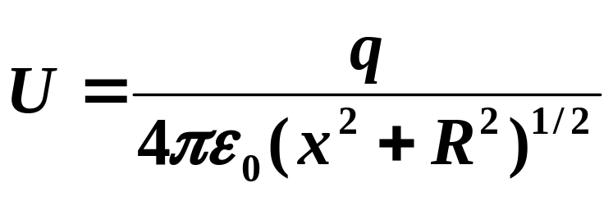
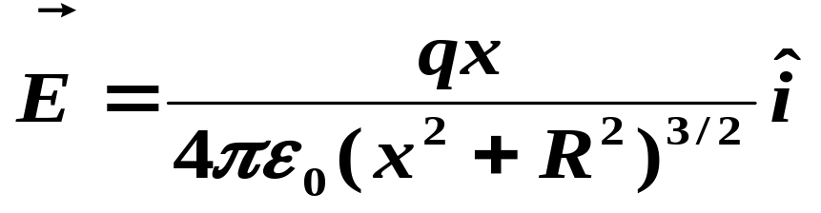
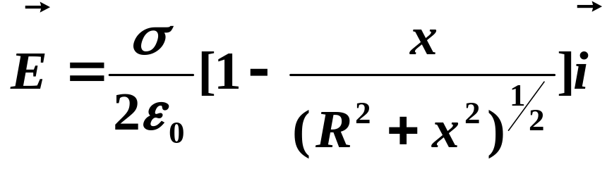
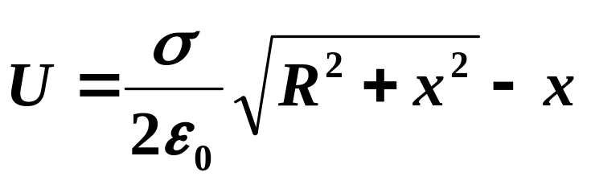
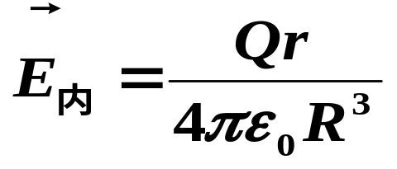
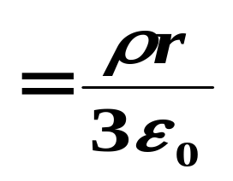
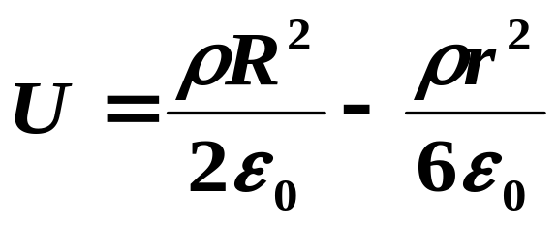
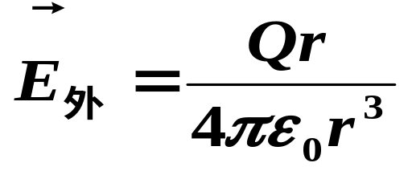
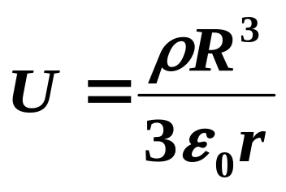
(4)均匀带电圆环轴线上
(5)均匀带电圆盘轴线上
(6)均匀带电的球体内外的场分布

Slide 5
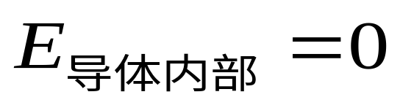
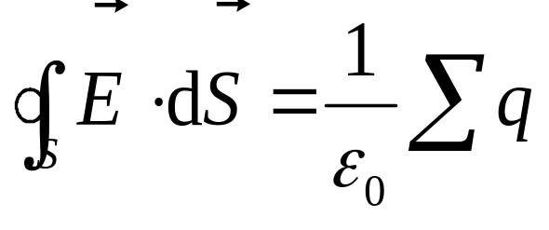
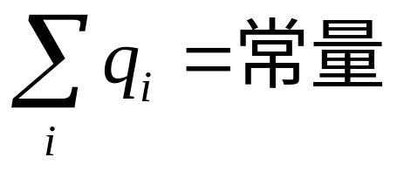
导体与静电场相互作用问题计算基本原则
导体静电平衡的条件
高斯定理
电荷守恒定律
等势体、静电屏蔽

Slide 6
重要结论1
凡是电场线都是平行线的地方 ，电场强度的大小必定处处相等。
E_{A}=E_{B}
A
B
C
D
E_{C}L=E_{D}L

Slide 7
一个电场局部电场线的分布如图，右边的电场线比较稀疏，左边的比较密集，且都互相平行。判断下述哪个论断正确：
(A) 这个电场是静电场
(B) 这个电场不可能是静电场
(C) 这个电场不可能是静电场, 也不可能是动电场.
(D) 这个电场可能是静电场, 也可能是动电场.

Slide 8
重要结论2
静电屏蔽的内外效应
q
q

Slide 9

（本题３分）1462
如图所示，两同心金属球壳A和B，它们离地很远，B球壳用细导线穿过A球壳上的绝缘小孔与地连接，已知A球壳外部已带有正电荷，则B球壳与A球壳内侧：
（A）均不带电荷
（B）均带正电荷
（C）均带负电荷
（D） B球壳带负电荷，
A球壳内侧带不等量正电荷
（E） B球壳带负电荷，
A球壳内侧带等量正电荷
正确答案（D）
A
B

Slide 10
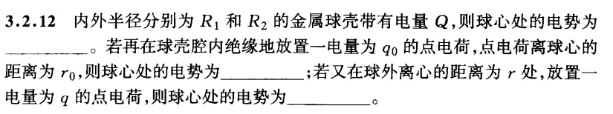
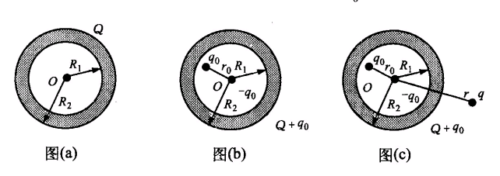

Slide 11
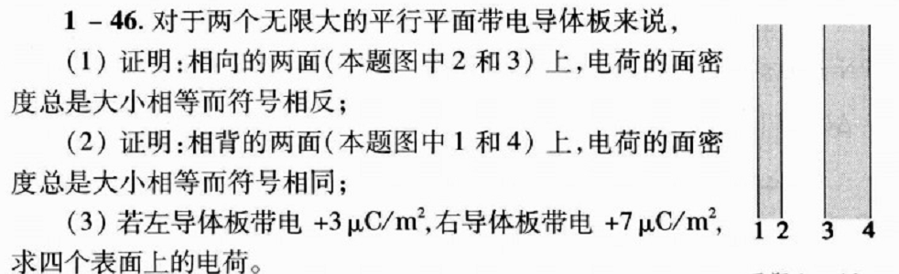
重要结论3

Slide 12
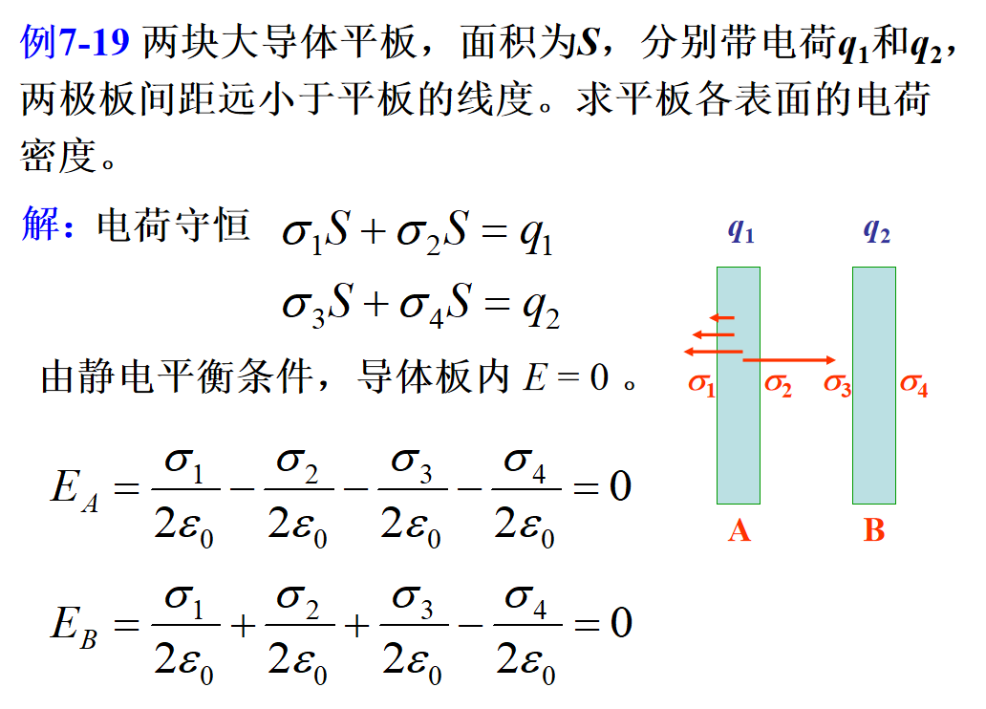
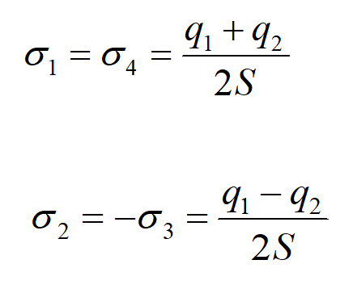

Slide 13
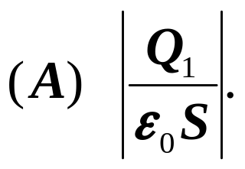
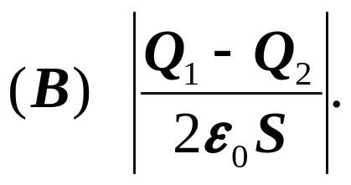
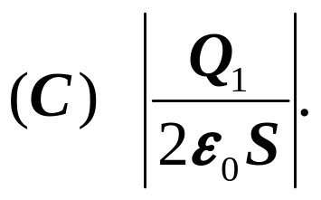
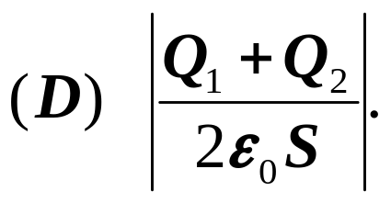
A、B 为两导体大平板，面积均为S，平行放置，如图所示. A板带电荷Q₁，B板带电荷Q₂，如果使B板接地，则AB间电场强度的大小E为
Q₁
A
Q₂
B
选A

Slide 14

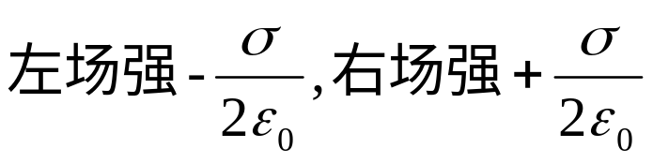
重要结论5
有厚度的带电导体板可看成是没有厚度的

Slide 15
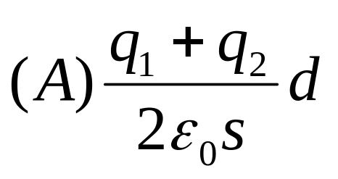
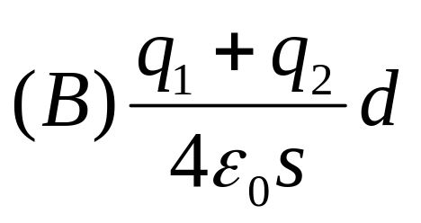
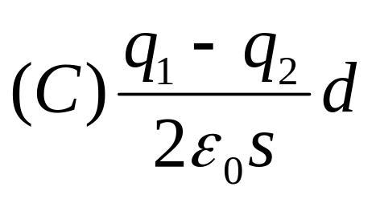
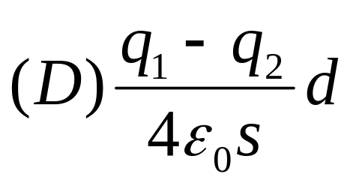
两块面积为S的金属平板A和B彼此平行放置，板间距离为d（d远小于板的线度），设A板带电量q₁， B板带电量q₂，则AB两板间的电势差
正确答案（C）
q₁
q₂
S
S
d
A
B

Slide 16
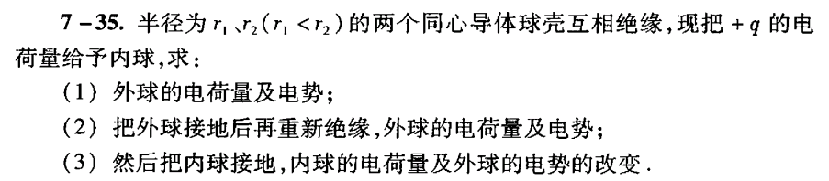
重要结论6
接地时导体球壳内外的电子运动不一样

Slide 17

练习

Slide 18
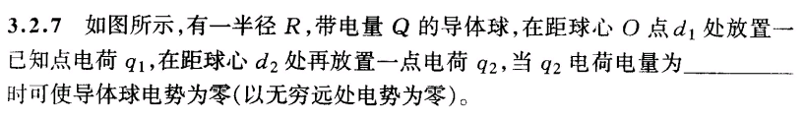
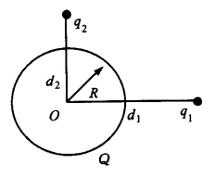
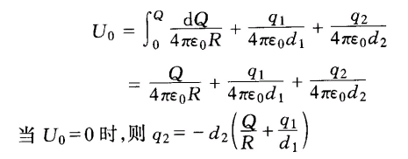

Slide 19
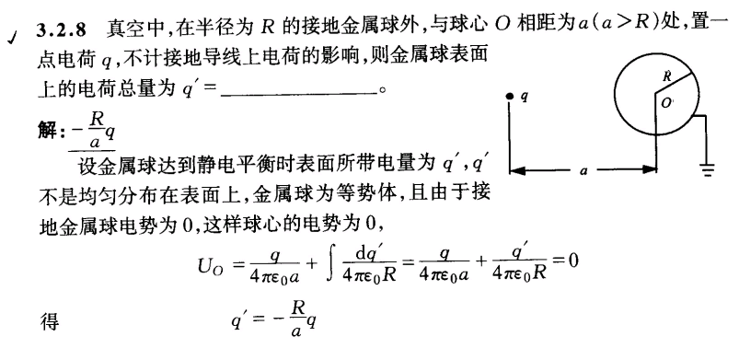

Slide 20
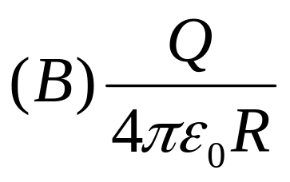
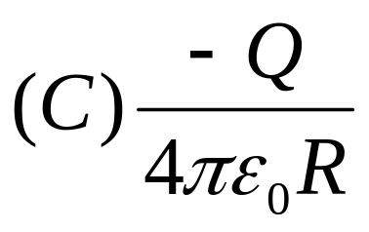
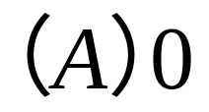
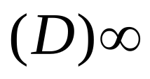
（本题３分）1584
一半径为R的均匀带电球面，带电量为Q，若规定该球面上的电势值为零，则无限远处的电势将等于
正确答案（C）

Slide 21
（本题３分）1137
有一接地的金属球，用一弹簧吊起，金属球原来不带电，若在它的下方放置一电量为q的点电荷，则
（A）只有当q>0时，金属球才下移
（B）只有当q<0时，金属球才下移
（C）无论q是正是负金属球都下移
（D）无论q是正是负金属球都不动
正确答案（C）
q

Slide 22
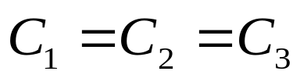

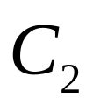


（本题３分）5102
三个电容器联接如图，已知电容 ，而 、 、 的耐压值分别为100V、200V、300V。则此电容器组的耐压值为
（A）500V （B）400V
（C）300V （D）150V
（E）600V
正确答案（C）

Slide 23

（本题３分）1324
和 两空气电容器串联以后接电源充电，在电源保持联接的情况下，在 中插入一电介质板，则
（A） 极板上电量增加， 极板上电量增加
（B） 极板上电量减少， 极板上电量增加
（C） 极板上电量增加， 极板上电量减少
（D） 极板上电量减少， 极板上电量减少
正确答案（A）
思考：要是插入的不是电介质板，而是导体板（厚度小于电容器宽度），结果如何？

Slide 24
（本题３分）1326
和 两空气电容器并联以后接电源充电，在电源保持联接的情况下，在 中插入一电介质板，则
（A） 极板上电量增加， 极板上电量减少
（B） 极板上电量减少 ， 极板上电量增加
（C） 极板上电量增加， 极板上电量不变
（D） 极板上电量减少 ， 极板上电量不变
正确答案（C）

Slide 25
（本题３分）1328
和 两空气电容器并联起来接上电源充电，然后将电源断开，再把一电介质板插入 中，则
（A） 和 极板上电量都不变
（B） 极板上电量增大， 极板上电量不变
（C） 极板上电量增大， 极板上电量减少
（D） 极板上电量减少， 极板上电量增大
正确答案（C）

Slide 26
（本题３分）1325
和 两空气电容器并串联起来接上电源充电，然后将电源断开，再把一电介质板插入 中，则
（A） 两端电势差减少， 两端电势差增大
（B） 两端电势差减少， 两端电势差不变
（C） 两端电势差增大， 两端电势差减小
（D） 两端电势差增大， 两端电势差不变
正确答案（B）

Slide 27
思考：同样大小的导体球和均匀带电球体，带电量相同，试比较它们的静电能大小。

Slide 28

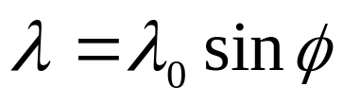
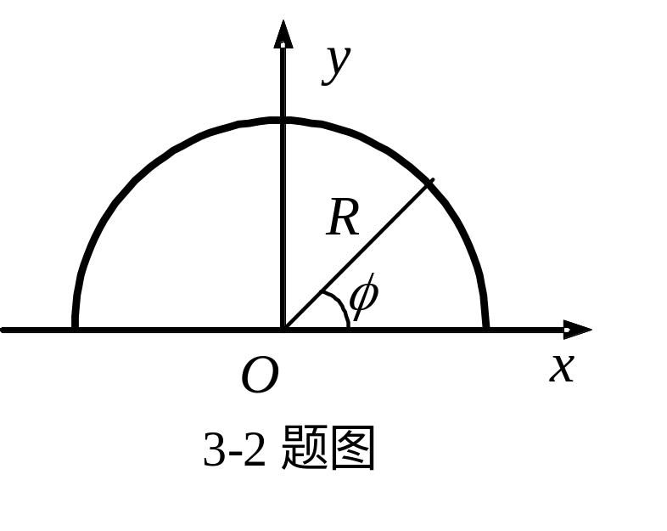

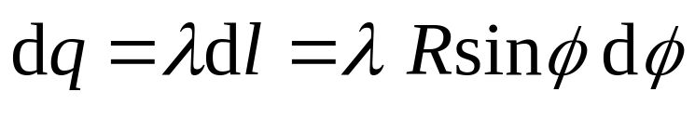

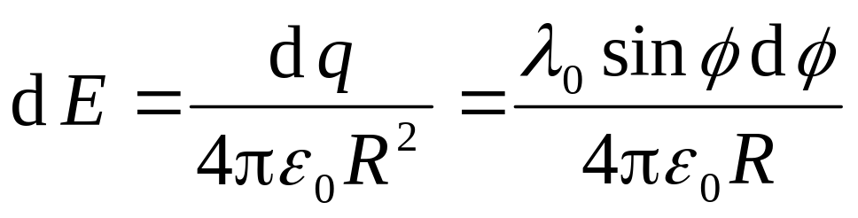
1. 带电细线弯成半径为R的半圆形,电荷线密度为
式中λ₀为一常数，Φ为半径R与x轴所成的夹角，如图所示．
试求环心O处的电场强度．
解：在 处取电荷元，其电荷为
它在O点产生的场强大小为

Slide 29
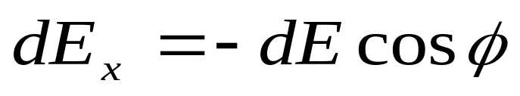




在x、y轴上的二个分量
对各分量分别求和
（由对称性亦可等到该式）
＝0
∴

Slide 30










2.一半径为R均匀带电的半球壳，电荷面密度为σ，求球
心处的电场强度的大小。
解：将半球壳分割为一组平行细圆环
均匀带电细圆环的场强：
任一圆环在点O激发的电场强度为
x
dθ
θ
O
z
R

Slide 31




由于平行细圆环在O激发的电场强度相同，利用几何关系
统一积分变量，有
积分得
x
dθ
θ
O
z
R

Slide 32


2.一半径为R均匀带电的半球壳，电荷面密度为σ，求球
心处的电场强度的大小。
y
O
x
R
U并不是以R为位置变量！

Slide 33


3.如图所示，在电荷体密度为ρ的均匀带电球体中，存
在一个球形空腔，若将带电球心O指向空腔球心O’的矢
量用a表示，试证明球形空腔中任意一点的电场强度为
O
O’
解：用“挖补法”，挖去球形空腔的带电体，
在电学上等效于一个完整的、电荷密度为ρ的均匀带电大球体和一个电荷体密度为－ρ的球心在O’的带电小球体的组合。小球体的半径等于空腔球体半径。
大、小 球在空腔内P点产生的电场强度为

Slide 34






腔内P点均属于球内一点，均匀带电球体球内的场强为
所以
r₁
p
o
o
′
a
r
₂
根据几何关系
与P点在空腔中位置无关。

Slide 35

4.有一个球形的橡皮气球，电荷均匀分布在表面上。此气球在被吹大过程中，下列各处的场强怎样变化?
(1)始终在气球内部的点；
场强为零
(2)始终在气球外部的点；
各点场强不变，该处场强与电荷集中在气球中心的点电荷产生的场—样。
(3)被气球表面掠过的点。
被掠过的点，从场强为 跃变为零。其中r 为球心到该点的距离。

